Slide 1
Выпускная квалификационная работа
«Пособия и компенсационные выплаты по системе социального обеспечения в Российской Федерации»
Студентки: Ташлинцевой Дарьи Сергеевны
Научный руководитель: Глухенькая Елена Витальевна

Slide 2
Цель и задачи ВКР:
Целью ВКР является изучение видов пособий и компенсационных выплат различным категориям граждан.
Для решения поставленной цели необходимо решить следующие задачи:
определить категорию граждан, имеющих право на получения пособий и компенсационных выплат;
изучить виды пособий и компенсационных выплат;
выявить проблемы при оформлении и назначении пособий и компенсационных выплат;
проанализировать судебную практику по данному вопросу.

Slide 3
Классификация пособий
пособие по временной нетрудоспособности;
пособие по беременности и родам;
единовременное пособие женщинам, вставшим на учет в медицинских учреждениях в ранние сроки беременности;
единовременное пособие при рождении ребенка;
единовременное пособие при передаче ребенка на воспитание в семью;
ежемесячное пособие на период отпуска по уходу за ребенком до достижения им возраста полутора лет;
пособие по безработице;
социальное пособие на погребение.

Slide 4
Классификация компенсационных выплат
компенсационные выплаты за время отпуска по уходу за ребенком до достижения им возраста 3 лет;
компенсационные выплаты женам лиц рядового и начальствующего состава органов внутренних дел;
компенсационные выплаты неработающим трудоспособным гражданам, осуществляющим уход за нетрудоспособным.

Slide 5
Пособия беременным женщинам
пособие по беременности и родам;
единовременное пособие женщинам, вставшим на учет в ранние сроки беременности.

Slide 6
Пособия семьям, имеющим детей
единовременное пособие при рождении ребенка;
единовременное пособие при передаче ребенка в семью на воспитание;
ежемесячное пособие по уходу за ребенком до 1,5 лет

Slide 7
Компенсационная выплата за время отпуска по уходу за ребенком до 3 лет
Компенсационная выплата производится лицам, находящимся в частично оплачиваемом отпуске по уходу за ребенком до 1,5 лет и в дополнительном отпуске без содержания заработной платы по уходу за ребенком от 1,5 до 3 лет.

Slide 8
Компенсационная выплата женам лиц рядового и начальствующего состава ОВД и уголовно-исполнительной системы
Право на выплату имеют неработающие жены указанных лиц, которые проживают в местностях, где они не могут трудиться в связи с отсутствием возможности трудоустройства.

Slide 9
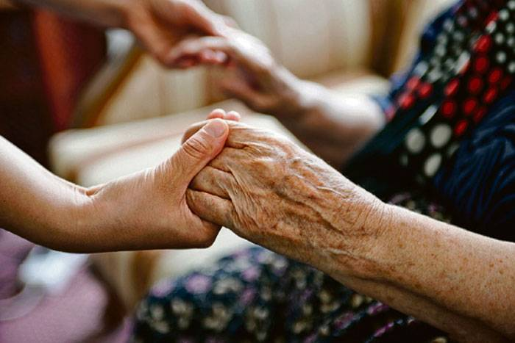
Компенсационная выплата неработающим трудоспособным гражданам, осуществляющим уход за нетрудоспособным
Выплата назначается лицу, осуществляющему уход, независимо от родственных отношений и совместного проживания с нетрудоспособным гражданином.

Slide 10
Выводы:
при назначении и выплате ежемесячного пособия на ребенка до 1,5 лет не предусмотрено повышение размера пособия с учетом взросления ребенка, так как с его ростом семья несет повышенные расходы на его содержание, то есть не дифференцируется величина пособия в зависимости от возраста ребенка;
размер периодических пособий и компенсационных выплат не велик. Например, компенсационная выплата по уходу за ребенком до достижения им возраста 3 лет - 50 руб., и если до 1,5 лет данная выплата выплачивается вместе с пособием по уходу за ребенком, то по достижению ребенком 1,5 лет выплачивается самостоятельно, что не может изменить ситуацию в обществе и не создает особой помощи малообеспеченной семье;
отсутствует единая нормативно-правовая база регулирования и установления пособий;
безразличное и недобросовестное отношение работодателя или органа, уполномоченного производить назначение и выплату пособий и компенсационных выплат.

Slide 11
Пути решения выявленных проблем:
систематизировать законодательство. Разработать новый нормативно - правовой акт, в котором каждая глава будет регулировать выплаты определенной категории граждан (например: беременные женщины, семьи, имеющие детей, военнослужащие и их семьи);
содействовать семье в реализации воспитательных функций. Можно дополнить действующий перечень компенсационных выплат, новой выплатой родителям, чьи дети посещают спортивные учреждения на полную или частичную компенсацию расходов.
производить подбор высококвалифицированных сотрудников.

Slide 12
Спасибо за внимание!

